Slide 1
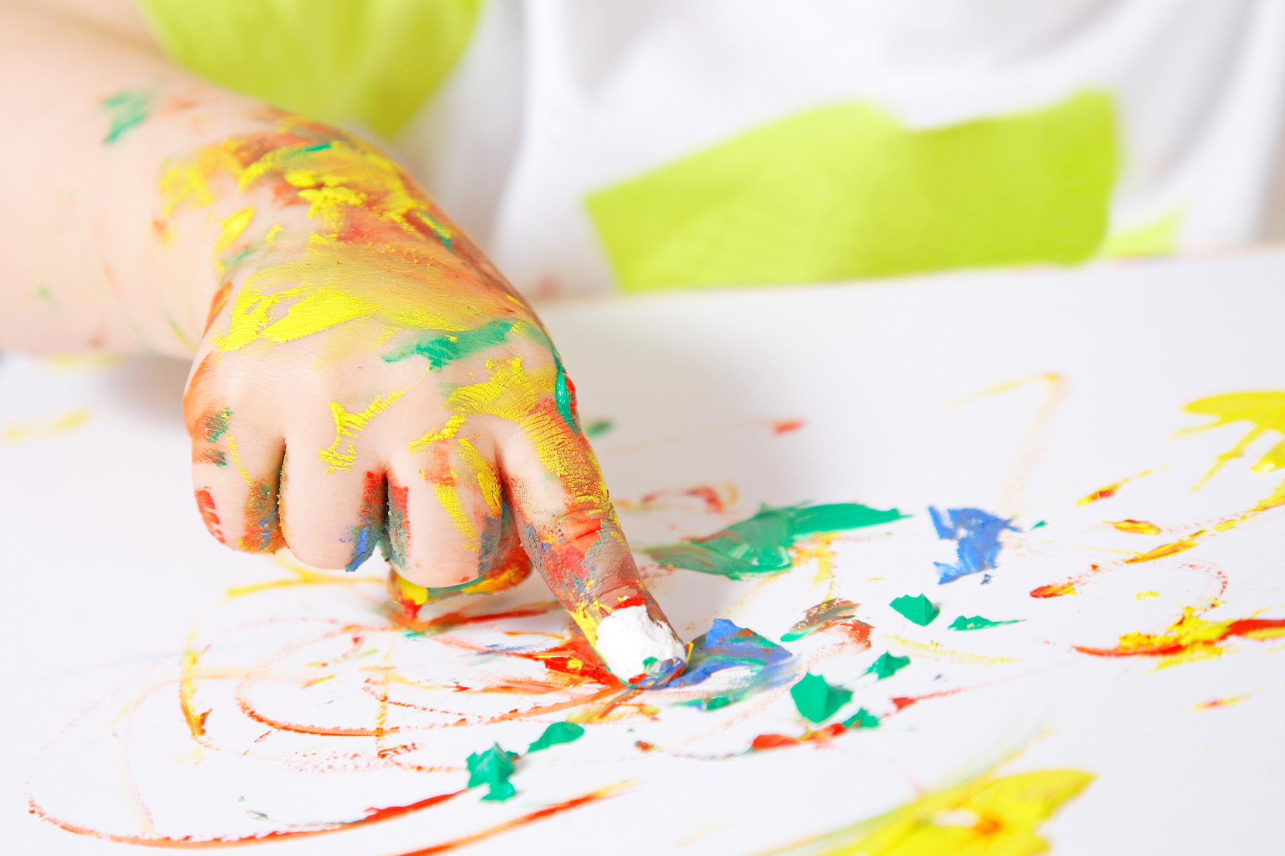
Муниципальное дошкольное образовательное автономное учреждение «Детский сад № 31 г. Орска»
Опыт работы по теме:
«Нетрадиционная техника рисования как средство развития творческих способностей младшего дошкольного возраста»
Подготовила: воспитатель
Ижанова А.М

Slide 2
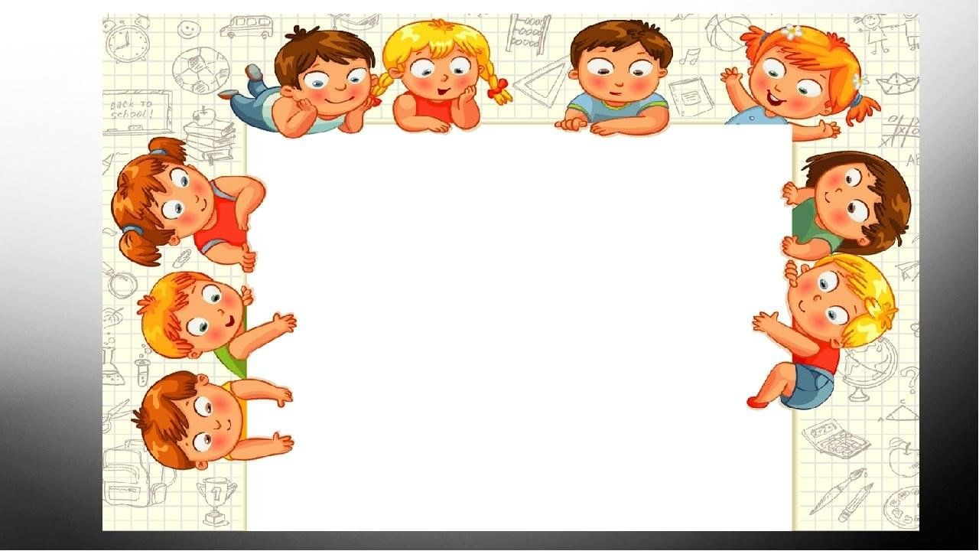
«Истоки способностей и дарований детей находятся на кончиках их пальцев. От пальцев, образно говоря, идут тончайшие ручейки, которые питают источник творческой мысли».
В.А. Сухомлинский

Slide 3

Актуальность
В условиях внедрения ФОП ДО современная концепция дошкольного воспитания показывает важность приобщения детей к искусству, считая ее миром человеческих ценностей.
Так возникла необходимость создать систему занятий изобразительной деятельности, которая стимулировала бы творческий потенциал детей.

Slide 4
Цель: внедрить нетрадиционные техники рисования в педагогический процесс по формированию художественно - эстетического развития детей младшего дошкольного возраста.
Задачи:
1. Познакомить с различными видами изобразительной деятельности и многообразием художественных материалов.
2. Развивать творческие способности детей младшего дошкольного возраста нетрадиционными техниками рисования.
3. Формировать художественный и эстетический вкус, фантазию, пространственное воображение младших дошкольников.
5. Воспитывать интерес к нетрадиционному рисованию, аккуратность, целеустремлённость, творческую самореализацию.

Slide 5
Новизна педагогического исследования:
проблема развития художественно – творческих способностей детей решается в процессе дополнения традиционных приемов обучения рисованию нетрадиционными техниками.

Slide 6
Предполагаемый результат:
У детей сформированы знания о нетрадиционных способах рисования;
Дошкольники владеют простейшими техническими приемами работы с различными изобразительными материалами;
Воспитанники самостоятельно применяют нетрадиционные техники рисования;
Развита мелкая моторика рук, воображение, самостоятельность;
Дети проявляют творческую активность и развита уверенность в себе.

Slide 7
Тематический план работы:
Месяц | Работа с детьми | Работа с родителями
Сентябрь | 1 неделя – изучение психолого-педагогической и методической литературы. | 1) Анкетирование родителей «Любит ли ваш ребенок рисовать?».
 | 2 неделя – обогащение предметно-пространственной среды. Мониторинг.
 | 3 неделя - занятие «Осеннее дерево» (рисование ватными палочками) Цель: учить детей рисовать листья деревьев, используя нетрадиционную технику рисования.
 | 4 неделя – занятие «Ягодки на тарелки» (рисование пальцами). Цель: познакомить детей с техникой рисования пальцами.

Slide 8
Тематический план работы:
Месяц | Работа с детьми | Работа с родителями
Октябрь | 1 неделя – занятие «Мячик для котенка» (использование двух техник – тычки и отпечаток крышки). | Выставка детских рисунков «Это может ваш ребенок».
 | 2 неделя – занятие «Яблочный компот» (оттиск печатками из яблок) Цель: познакомить детей с нетрадиционной техникой рисования- оттиск печатками из яблок.
 | 3 неделя – занятие «Цыпленок» (рисования мятой бумагой) Цель: знакомить детей с нетрадиционной техникой рисования: рисование мятой бумагой.
 | 4 неделя – занятие «Коврик для котенка» (отпечаток штампом из губки) Цель: создание рисунка в технике «отпечаток штампом из ниток».

Slide 9
Тематический план работы:
Месяц | Работа с детьми | Работа с родителями
Ноябрь | 1 неделя – занятие «Осеннее дерево» (рисование пальчиками) Цель: познакомить детей с нетрадиционным способом рисования- пальчиками. | Консультации «Художник-печатник».
 | 2 неделя - занятие «Цветочек для мамочки» (рисование ладошкой) Цели: познакомить детей с новой техникой нетрадиционного рисования «рисование ладошкой».
 | 3 неделя - занятие «Разукрасим мячик» (рисование пальцами). Цель: познакомить детей с техникой рисования пальцами.
 | 4 неделя – «Праздничный салют» (рисование трубочкой для сока). Цель: познакомить детей с техникой нетрадиционного рисования.

Slide 10
Тематический план работы:
Месяц | Работа с детьми | Работа с родителями
Декабрь | 1 неделя – Занятие «Пирамидка» (рисование ватными палочками) Цель: учить наносить узор ватными палочками на готовый шаблон, разноцветными красками, группируя их по цветам. 2 неделя – Занятие «Нарядное платье Кати» (рисование ватными палочками) Цель: продолжать учить наносить узор ватными палочками разноцветными красками. 3 неделя – Занятие «Снег идет» (рисование тычком) Цель: учить детей выполнять рисунок методом тычка, учить ориентироваться на листе. 4 неделя - Занятие «Разукрасим мячик» (рисование пальцами). Цель: познакомить детей с техникой рисования пальцами. | Разработка буклетов «Рисуем дома с детьми».

Slide 11
Тематический план работы:
Месяц | Работа с детьми | Работа с родителями
Январь | 1 неделя – Занятие «Башни» (использование пенопласта) Цель: познакомить детей с методом нетрадиционного рисования штамп пенопластом используя несколько цветов краски. 2 неделя – Занятие: «Веселые животные» (использование трафаретом) Цель: учить пользоваться трафаретом и губкой с краской. 3 неделя – Занятие: «Спрячь зайкой» (рисование губкой). Цель: учить закрашивать готовый рисунок губкой, двигать губку в одном направлении, слева направо. 4 неделя - Занятие: «Солнышко» (рисование по мокрому листу). Цель: познакомить с методом рисования по мокрому листу, показать детям, как сначала смочить лист водой ватой или губкой, затем нанести рисунок. | Разработка консультации «Как нетрадиционные техники рисования влияют на развитие творческих способностей детей младшего дошкольного возраста».

Slide 12
Тематический план работы:
Месяц | Работа с детьми | Работа с родителями
Февраль | 1 неделя – «Зажигаем огоньки». Цель: учить наносить яркие мазки на темный фон. Развивать цветовосприятие, эстетические чувства. 2 неделя – Занятие «Птички-невелички». Цель: развивать умение и навыки делать отпечатки ладони и дорисовывать их до определенного образа (петушка). Развивать воображение, творчество. 3 неделя – Занятие «Животные зимой». Цель: развивать умение в технике рисования тычком, полусухой жесткой кистью, пальчиками, не выходить за контур. Развивать чувство композиции, творчество. 4 неделя - «Снеговик». Цель: упражнять в технике рисовании тычком полусухой, жесткой кистью. Развивать чувство композиции. | Организация уголка для родителей по нетрадиционной технике рисования.

Slide 13
Тематический план работы:
Месяц | Работа с детьми | Работа с родителями
Март | 1 неделя – Занятие: «Цветик-семицветик» (рисование ладошкой) Цель: учить применять в раскрашивании ладони в несколько цветов, наносить отпечаток на лист бумаги относительно стебля цветка. 2 неделя – Занятие: «Дождик, дождик пуще» (Рисование пальцами) Цель: продолжать знакомить с техникой рисование пальцами, учить рисовать отрывистые линии пальцем. 3 неделя – Занятие: «Петушок, петушок» рисование пальчиками. Цель: учить закрашивать шаблон пальцами, не выходя за рамки шаблона. 4 неделя - Занятие: «Ветка мимозы» рисование пальчиком Цель: учить наносить точечные рисунки пальцами, создавая образ ветки мимозы. | Оформление выставки детских работ в нетрадиционной технике рисования.

Slide 14
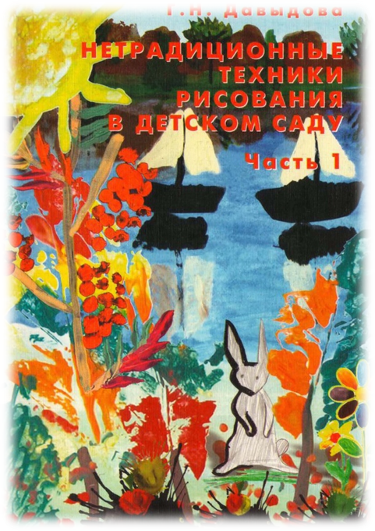


Slide 15
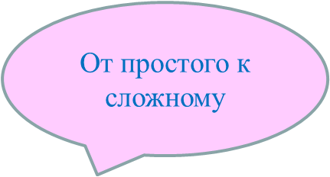

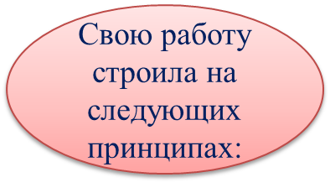
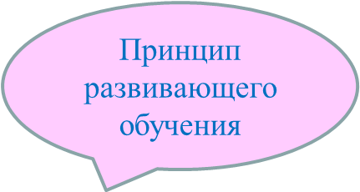
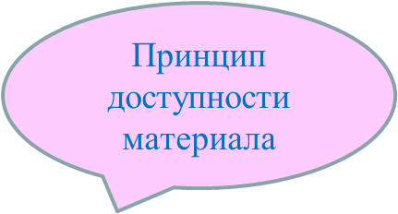
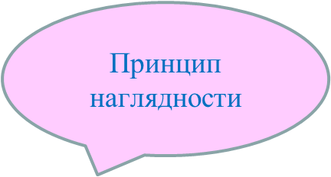
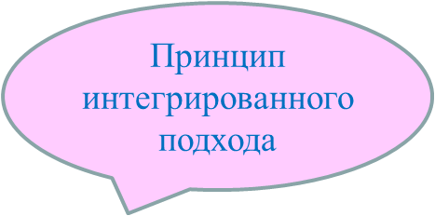

Slide 16
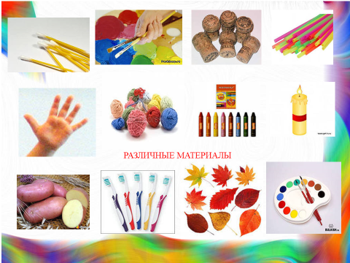
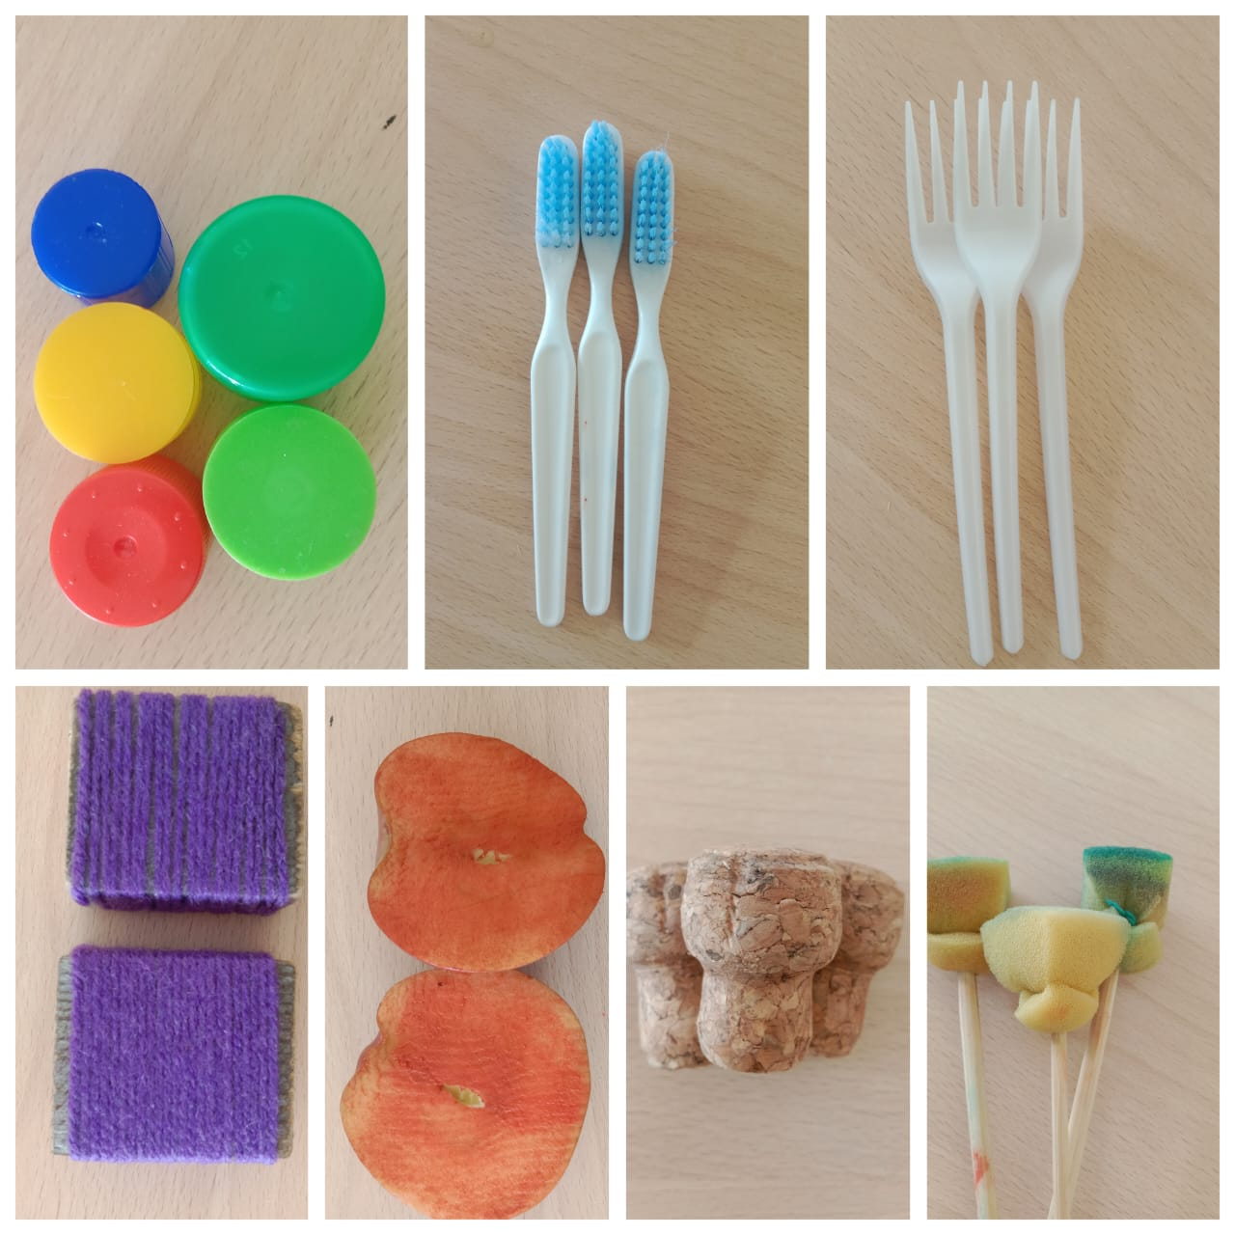

Slide 17

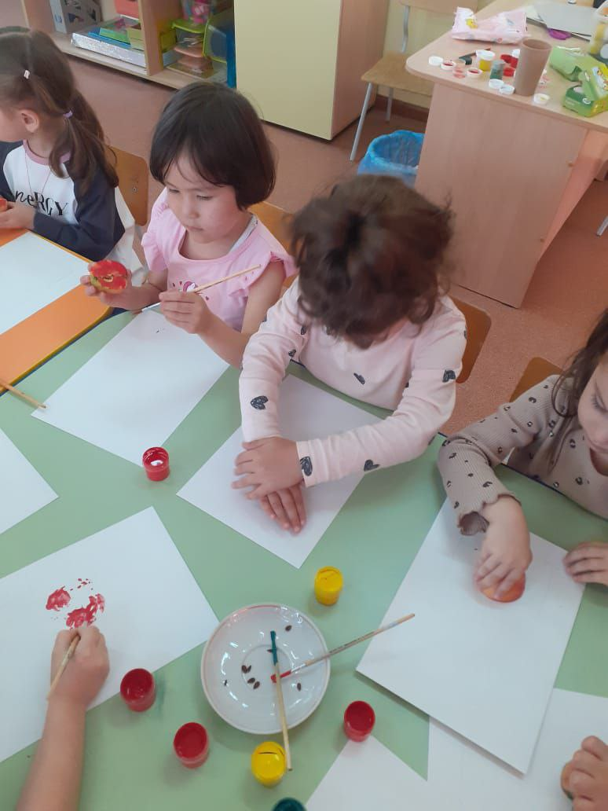
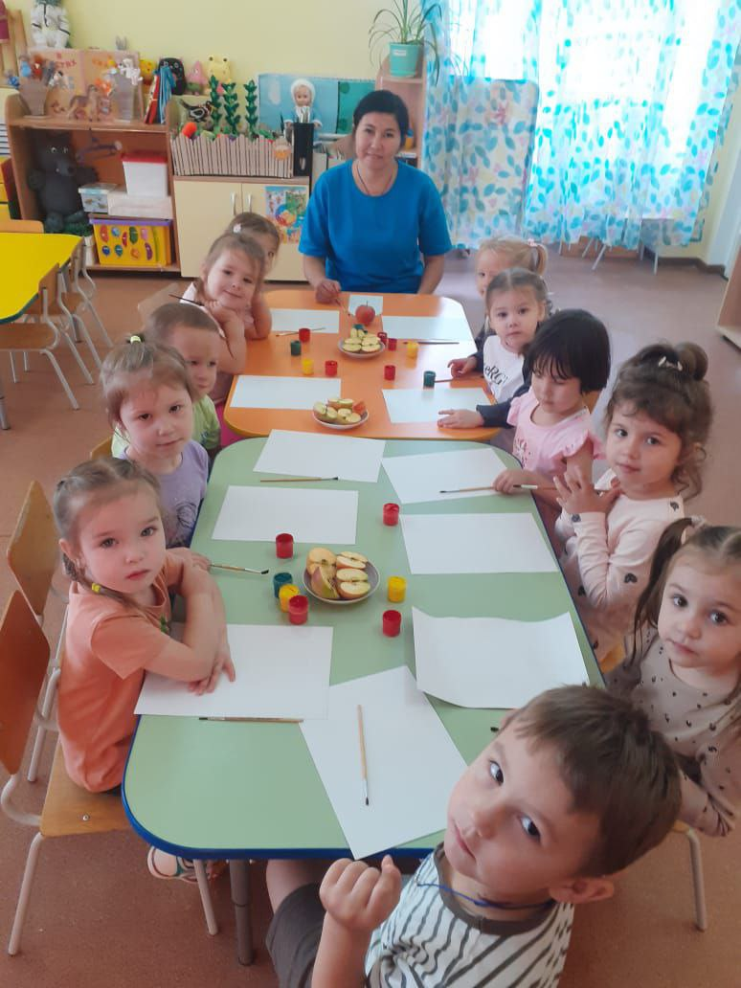
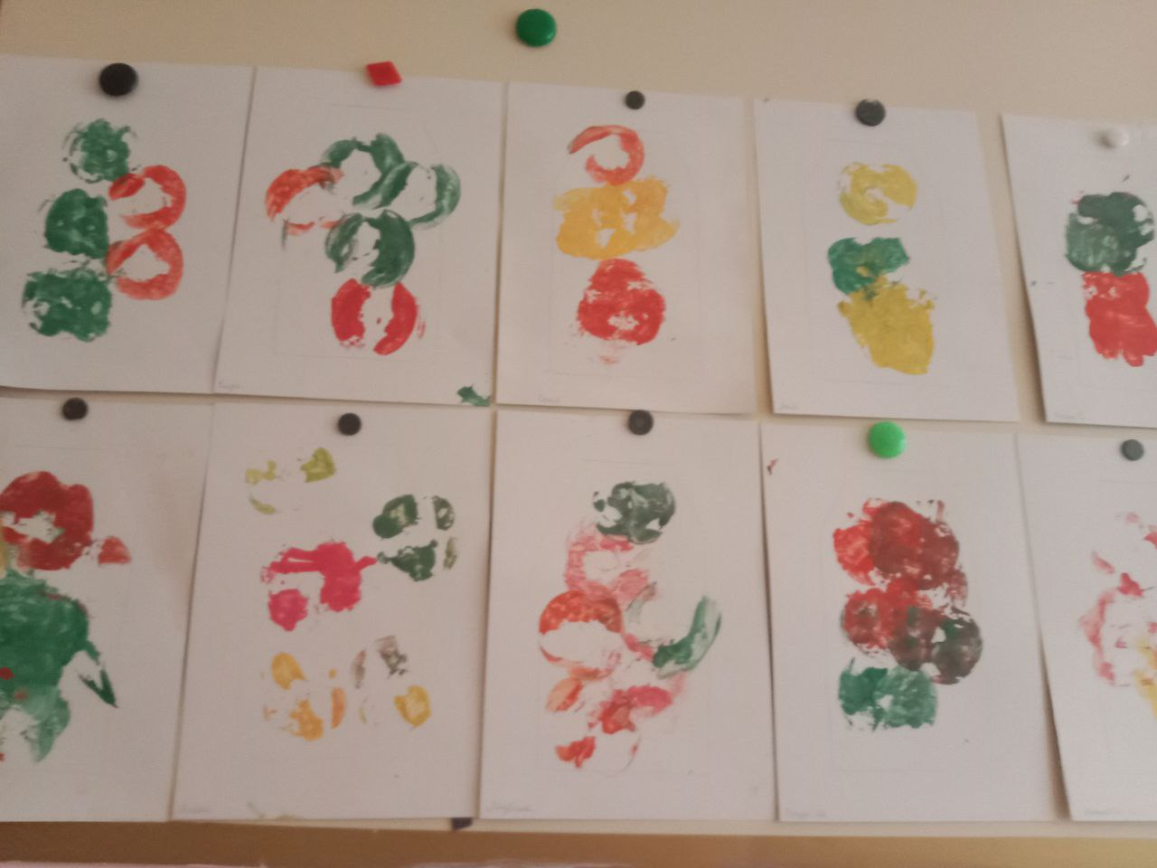
Занятие «Яблочный компот» Метод отпечатков яблоком.

Slide 18
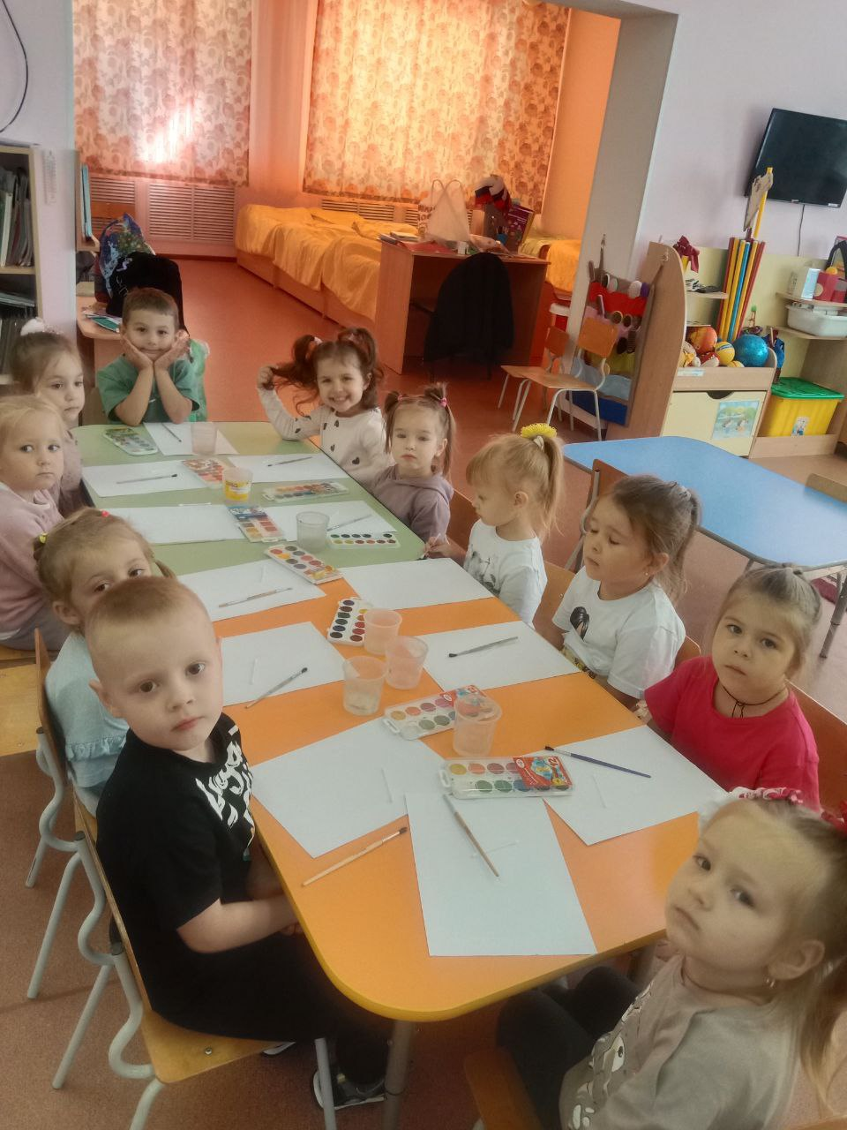
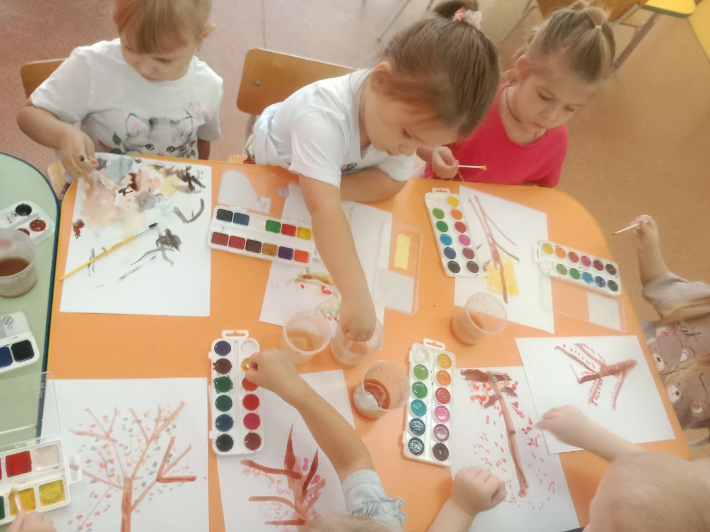
Занятие «Осеннее дерево» Рисование ватными палочками.

Slide 19
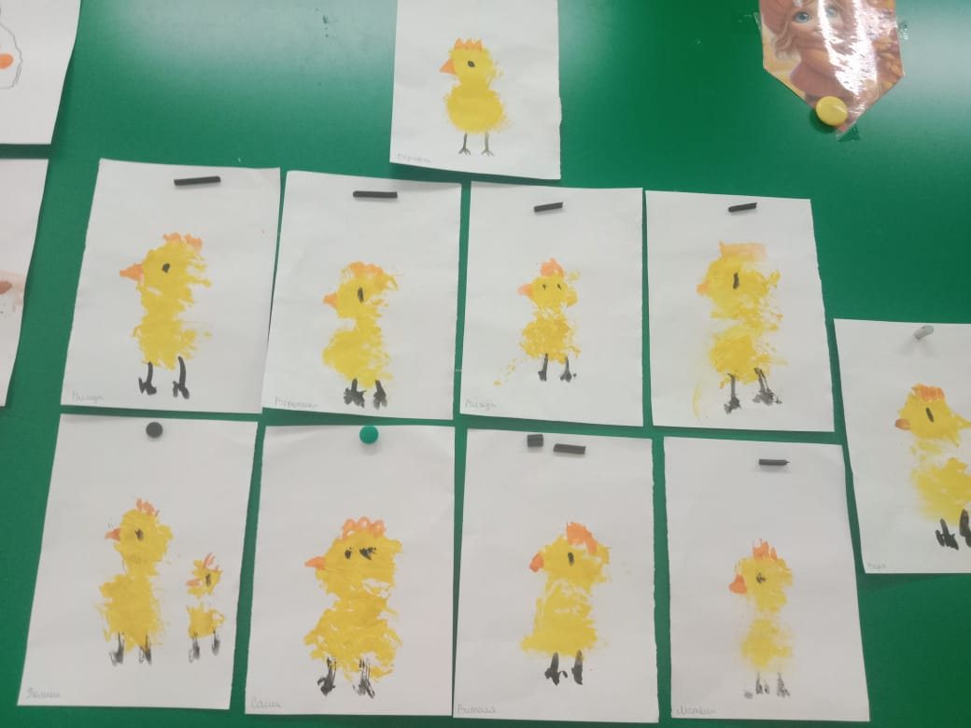
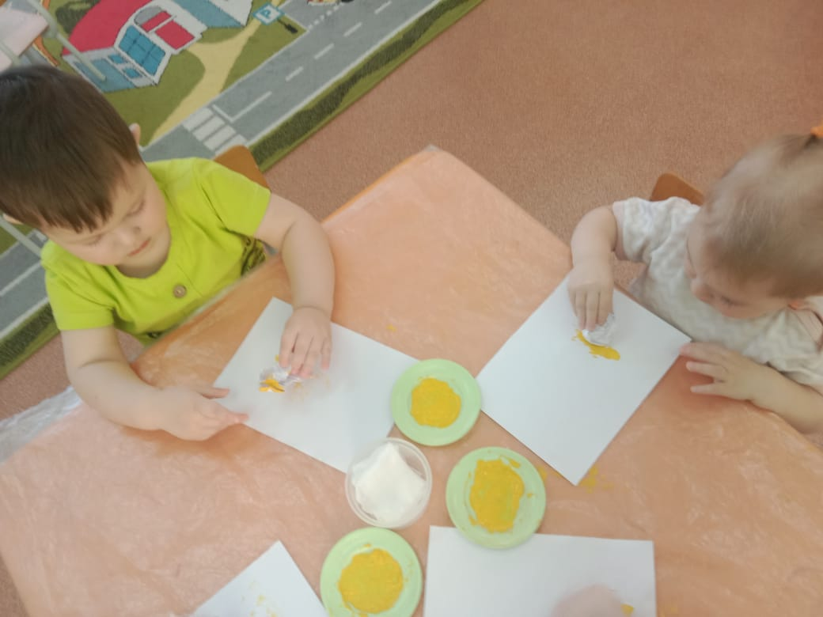
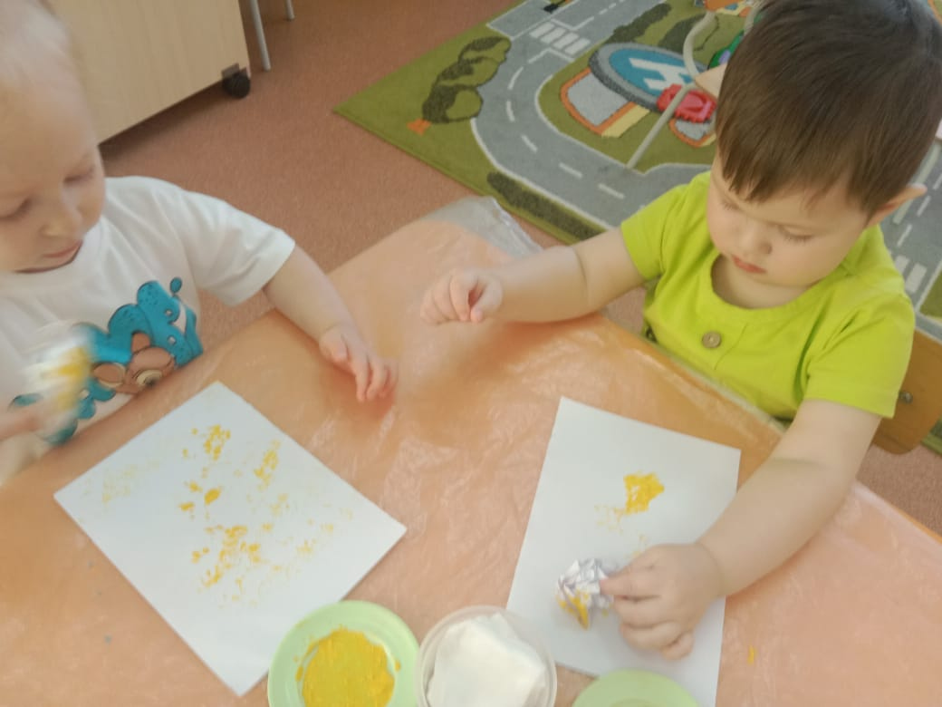
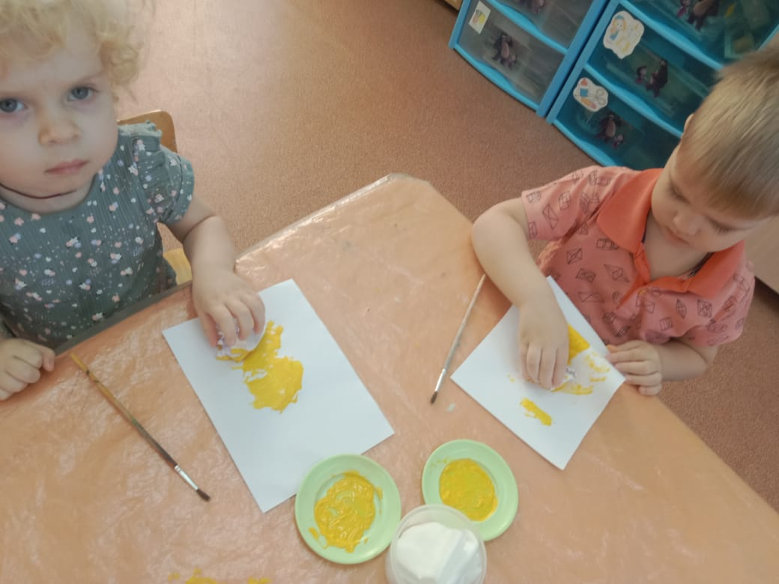
Занятие «Цыпленок» Оттиск мятой бумагой

Slide 20
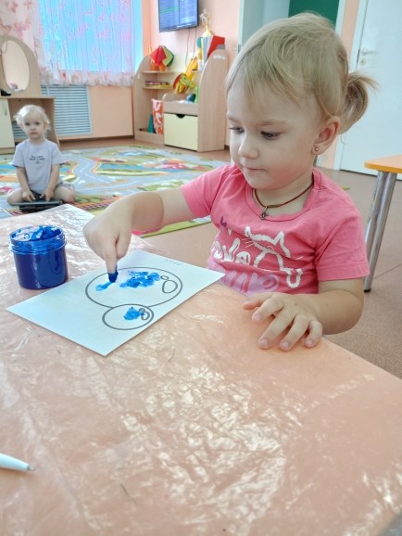
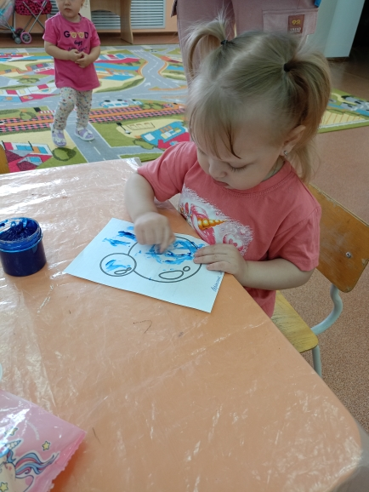
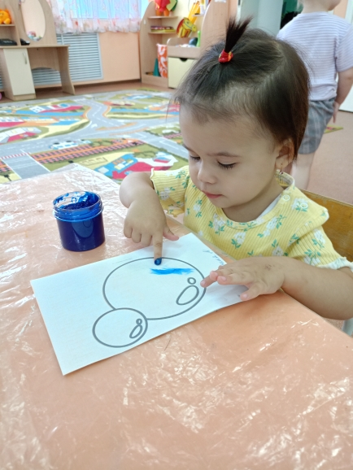
Занятие «Разукрасим мячик» Рисование пальчиками.

Slide 21
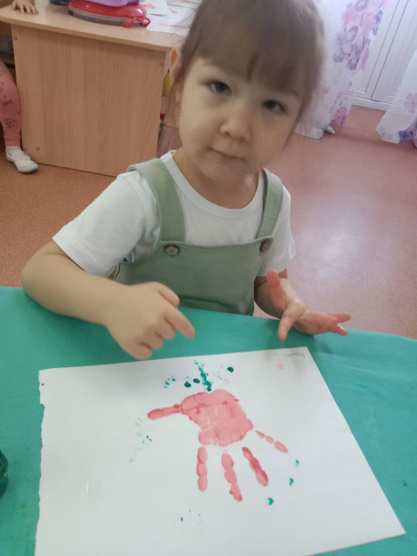
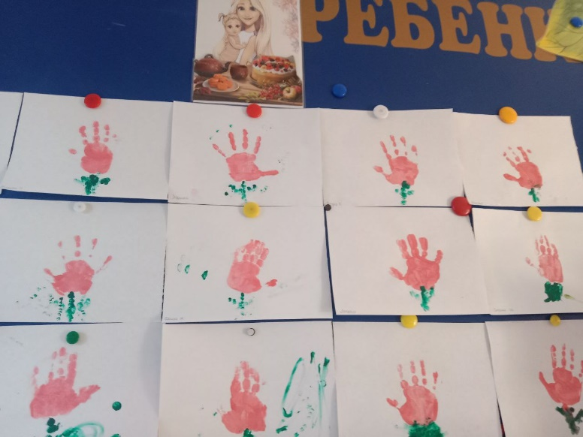
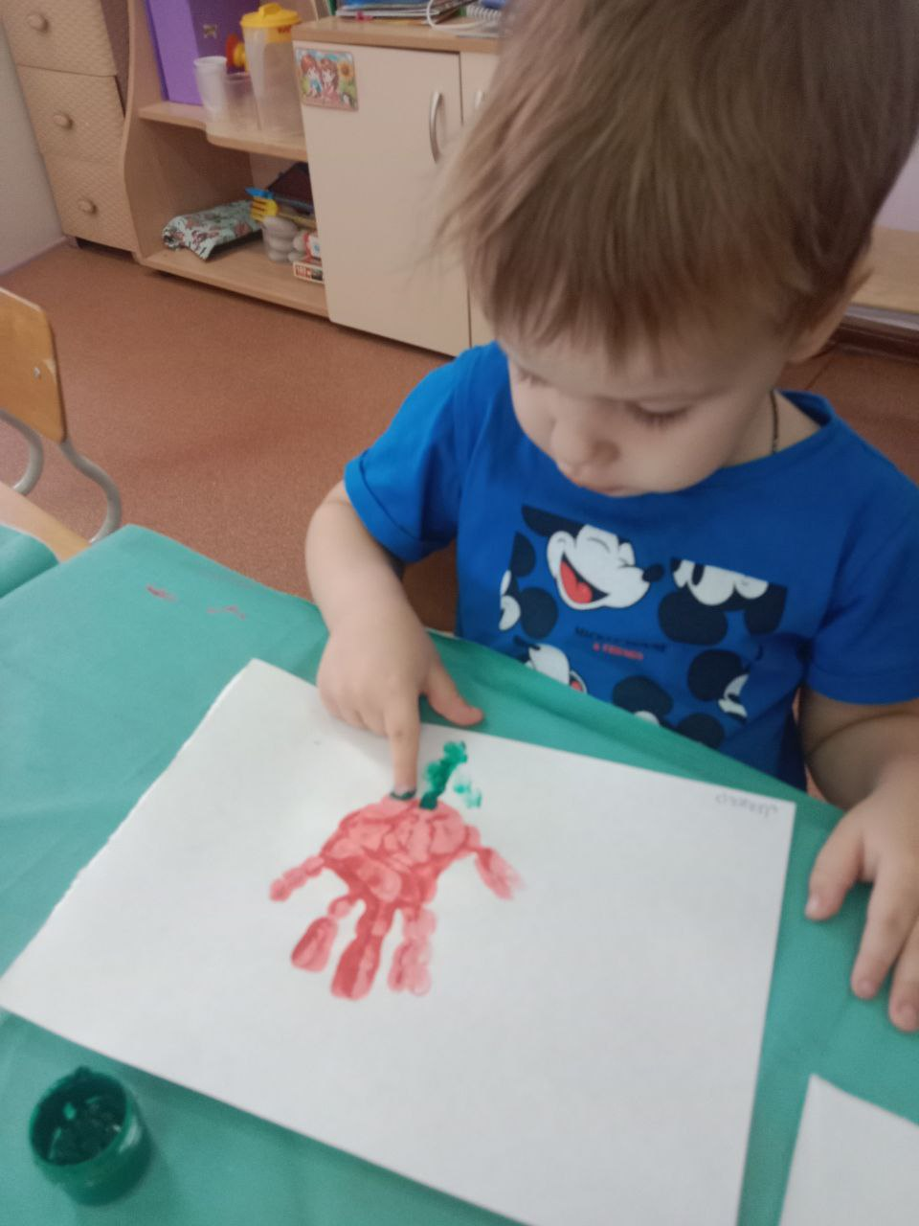
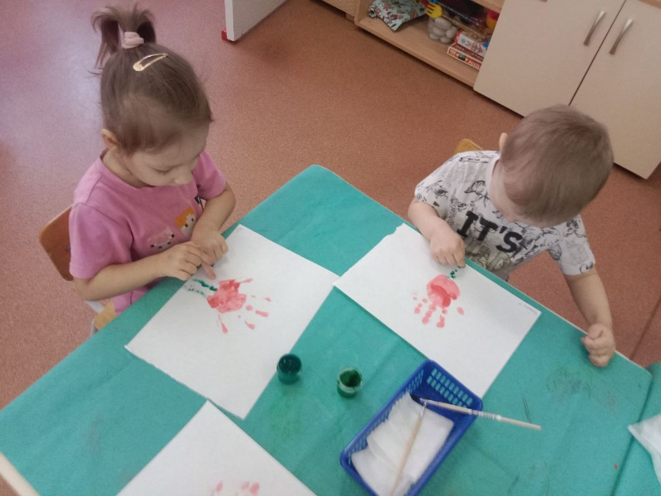
Занятие «Цветочек для мамочки» Рисование ладошками.

Slide 22
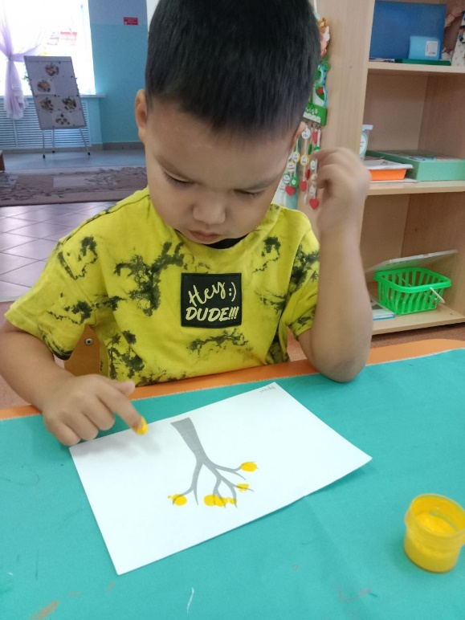
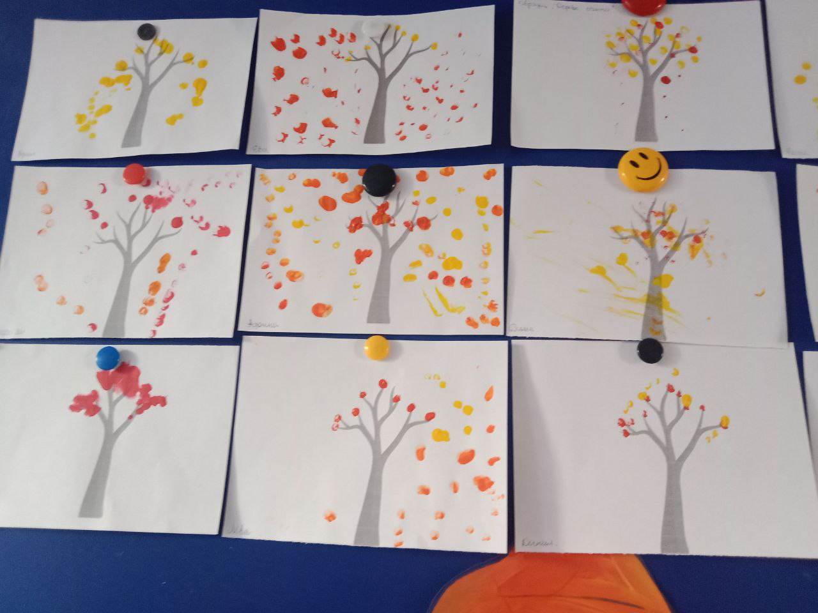
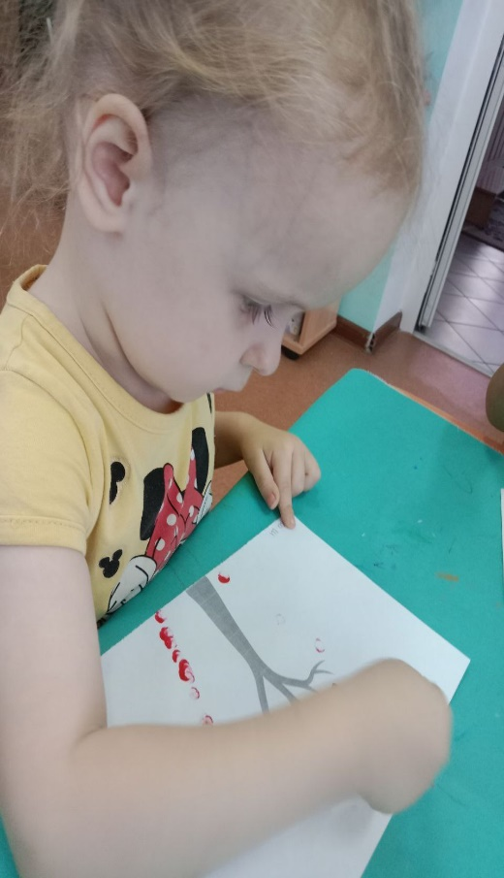
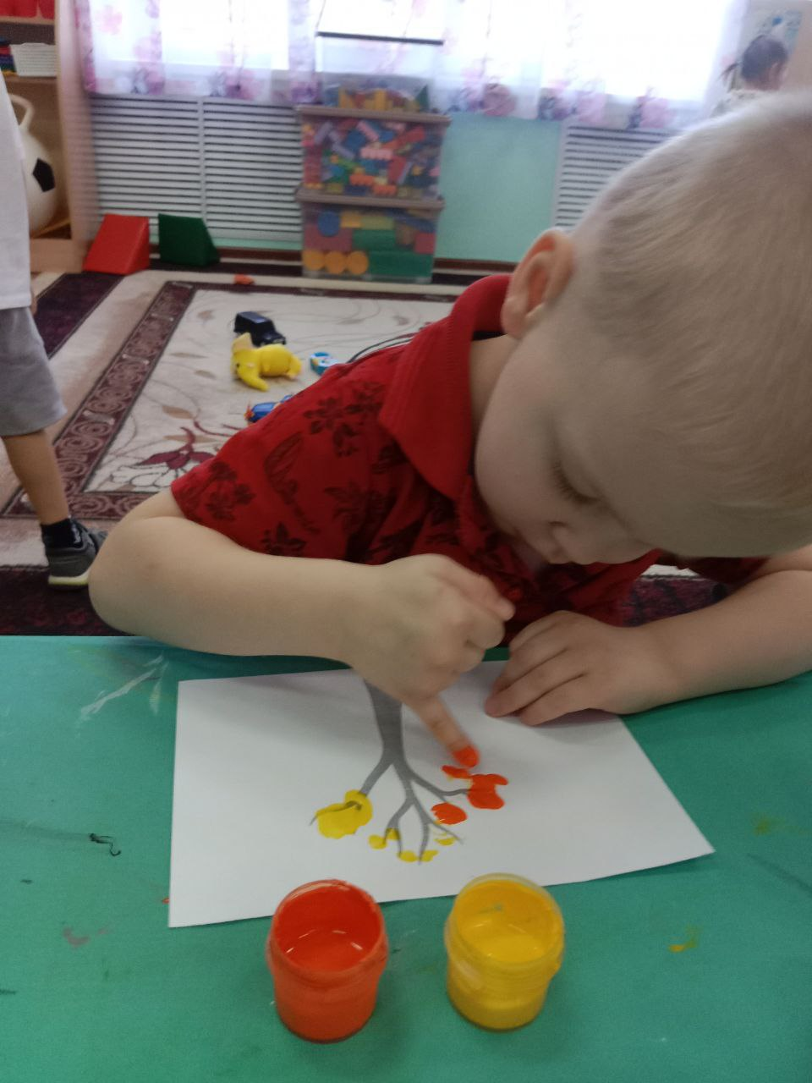
Занятие «Осеннее дерево» Рисование ватными палочками.

Slide 23
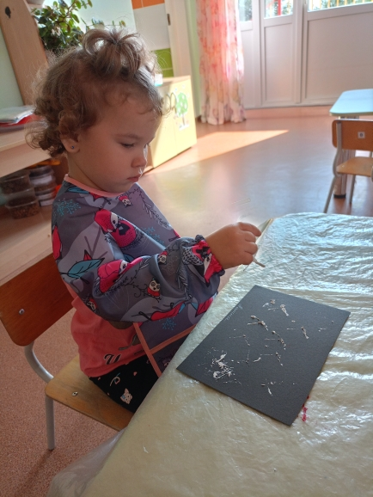
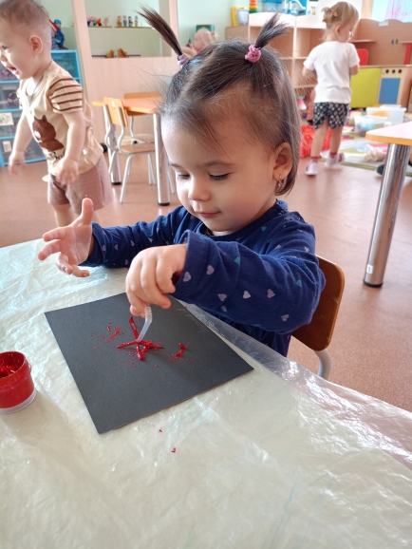
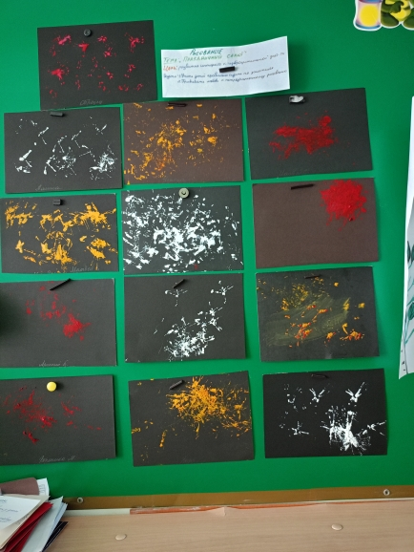
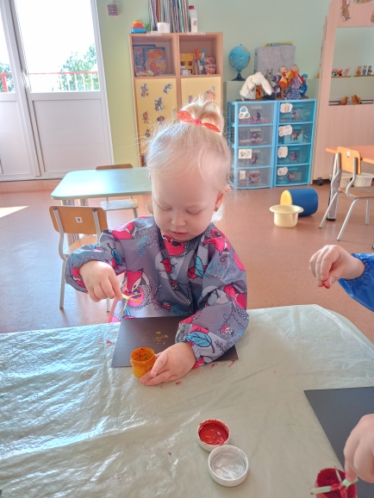
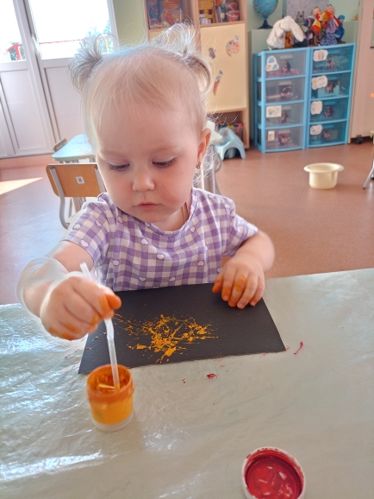
Занятие «Праздничный салют» Кляксография

Slide 24
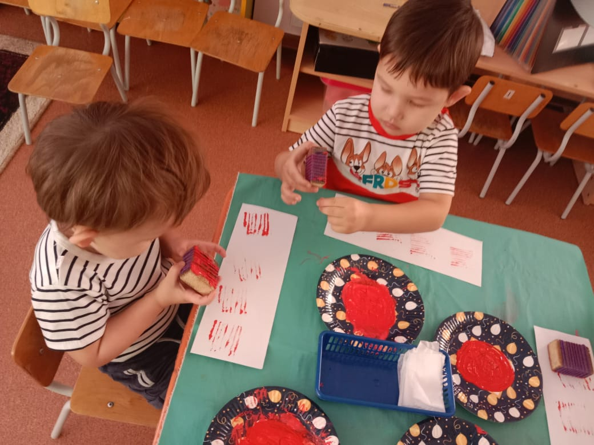
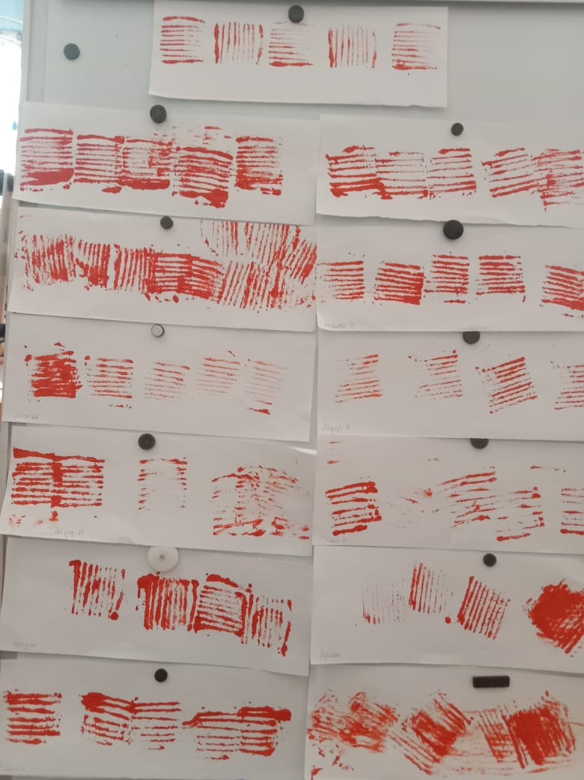
Занятие «Коврик для котенка» Отпечаток штампом из ниток

Slide 25
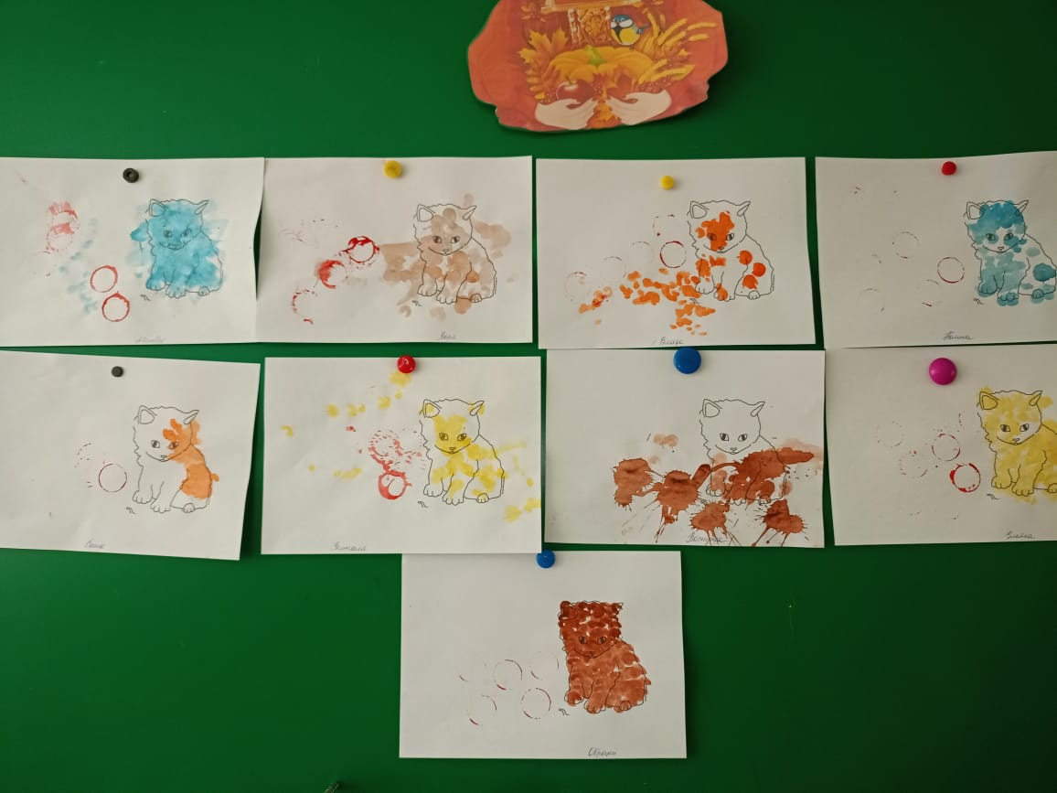
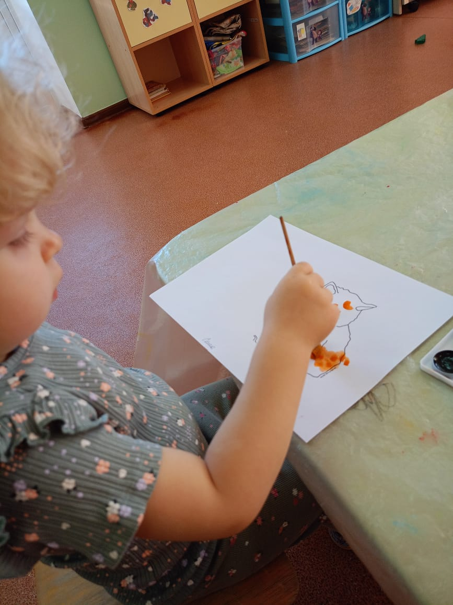
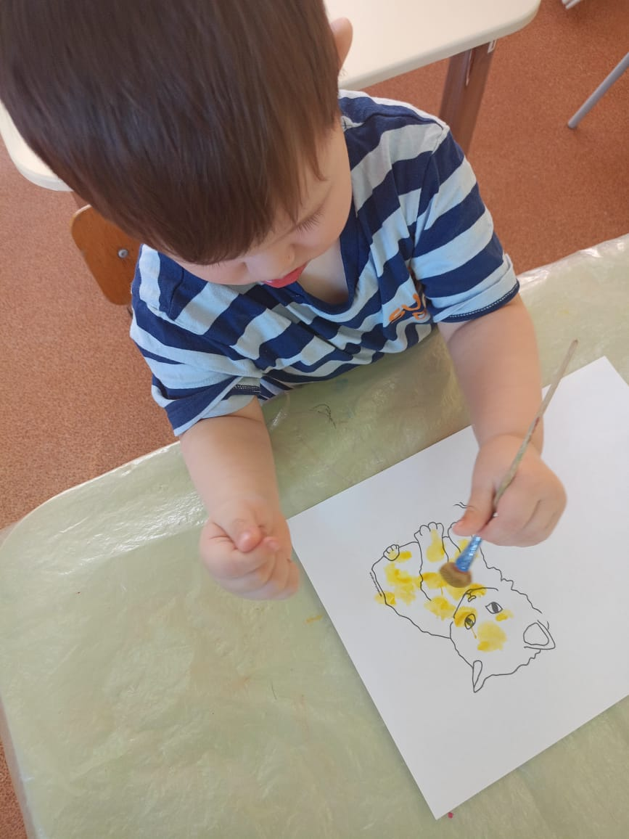
Занятие «Мячик для котенка» Использование двух техник – тычки и отпечаток крышки.

Slide 26

Результативность

Slide 27
Вывод
Все мы знаем, что рисование одно из самых больших удовольствий для ребенка. В рисовании раскрывается его внутренний мир. Ведь рисуя, ребенок отражает не только то, что видит вокруг, но и проявляет собственную фантазию. И нам взрослым не следует забывать, что положительные эмоции составляют основу психического здоровья и эмоционального благополучия детей.
Работая в этом направлении, я убедилась в том, что рисование необычными материалами, оригинальными техниками позволяет детям ощутить незабываемые положительные эмоции. Результат обычно очень эффективный и почти не зависит от умелости и способностей.

Slide 28
